Slide 2
Орфографическая минутка
Севирные гости.
В зимнею стужу вельнике стаит тишына. Отлютава холада папряталась всё жывое.
Вдруг паевилась целая стайка севирных гастей. С шумам пранислись клисты над тихай палянай.

Slide 3
Северные гости
В зимнюю стужу в ельнике стоит тишина. От лютого холода попряталось² всё живое.
Вдруг появилась целая стайка северных гостей. С шумом пронеслись клесты над тихой поляной.⁴

Slide 4
Неопределенная форма
глагола

Slide 5
Цель урока

Slide 6
Глагол - это Глагол обозначает Глагол отвечает на вопросы
часть речи
Глагол изменяется

Slide 7
Что делать?
Н.Ф.
Что сделать?

Slide 8
Глагол - это Глагол - это Глагол обозначает Глагол отвечает на вопросы
часть речи
действие предмета
Глагол изменяется
что делать ?
что сделать?
по временам
по числам
по родам

Slide 9
Что делать?
-ТЬ(ся)
-ТИ
-ЧЬ
Н.Ф.
Что сделать?

Slide 10
Н.В.
Что делать?
-ТЬ(ся)
-ТИ
-ЧЬ
Н.Ф.
Что сделать?
С.В.

Slide 11
Что общее в этих словах? Прилететь, объявлять, занести, убежать, поломать, дописывать, вызывать, выходить

Slide 12
Проверка: - все слова глаголы, - - -

Slide 13
Проверка: - все слова глаголы, - все слова глаголы неопределенной формы, - -

Slide 14
Проверка: - все слова глаголы, - все слова глаголы неопределенной формы, - у всех есть приставки, -

Slide 15
Проверка: - все слова глаголы, - все слова глаголы неопределенной формы, - у всех есть приставки, - в каждом слове безударная гласная.

Slide 16
Проверка:
Что делать?
объявлять
дописывать
выходить
вызывать
Что сделать?
прилететь
занести
убежать
поломать

Slide 17
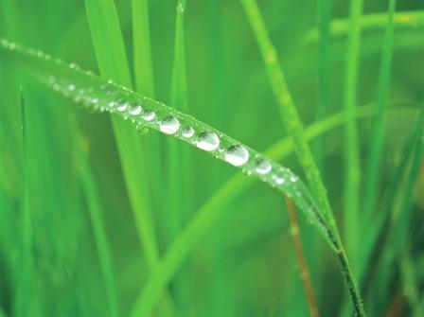

Slide 18
Заменить словосочетания глаголом неопределённой формы:
Оказать помощь – Одержать победу – Вести наблюдения – Класть зубы на полку – Чесать языком – Зарубить себе на носу –

Slide 19
Проблемная ситуация (устно)
Помогите Незнайке разобраться, как правильно писать данные глаголы:
Сл..зать, зап...вать

Slide 20
Работа в группах
Выписать глаголы
Будущего времени
Прошедшего времени
Настоящего времени

Slide 21
Текст:
1. Кто снесет этот камень на гору и там. Разобьет его на части, тот вернет свою молодость и начнет жить сначала.
2. Князь у синя моря ходит, с синя моря глаз не сво­дит; глядит - поверх текучих вод лебедь белая плывет.
3. И чайник шепнул утюгу: «Я дальше идти не могу». И заплакали блюдца: «Не лучше ли вернуться?»
И зарыдало корыто: «Увы, я разбито, разбито!»
4. - Вот уж не думала, что из топора этакую кашу можно сварить, - дивится старуха.

Slide 22
Рефлексия урока.
Сегодня на уроке я:
-научился…
-было трудно…
-было интересно…

Slide 23
МОЛОДЦЫ

